Slide 1

Задание для самостоятельного выполнения
Самарканд

Slide 2

Задание для самостоятельного выполнения
Протекторат

Slide 3

Задание для самостоятельного выполнения
Музаффар

Slide 4
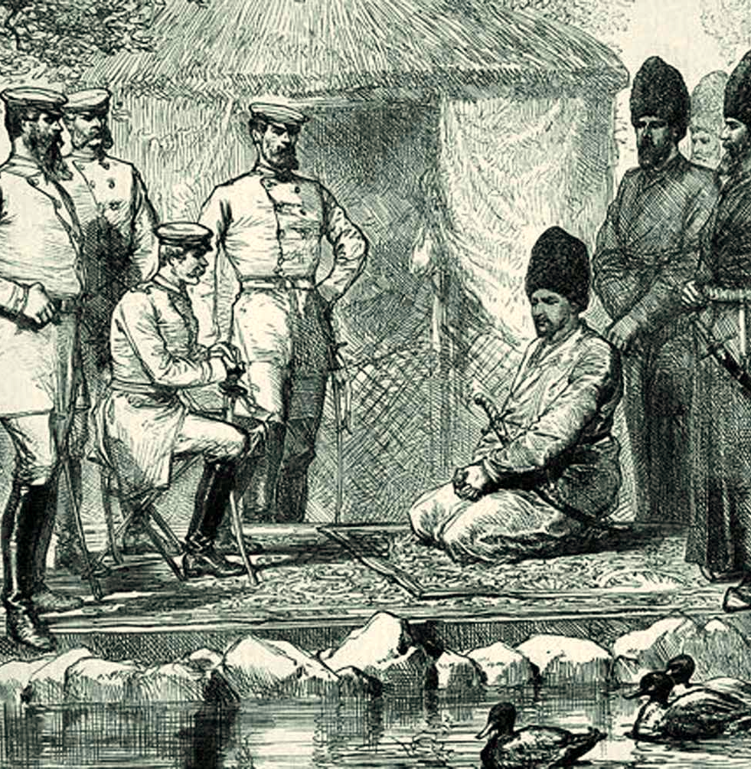
История Узбекистана
9
класс
Тема:
Установление протектората Российской империи над Хивинским ханством

Slide 5
ПЛАН
Попытки завоевания Хивинского ханства Российской империей
Подготовка к предстоящей войне
Завоевание Хивинского ханства Российской империей

Slide 6
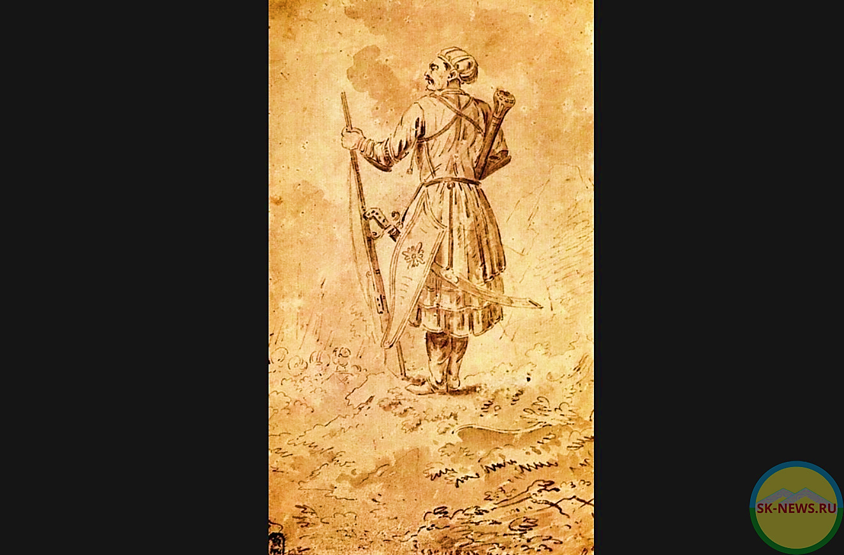
Попытки завоевания Хивинского ханства Российской империей
Первая попытка завоевания Хивинского ханства началась в 1717 году по приказу Петра I. Алекса́ндр Беко́вич-Черка́сский возглавил экспедицию.
Против них у урочища Карагач их встретил хивинский хан с 24 000 войска, но после трёхдневного боя был разбит.
Тогда хан отправил послов с мирными предложениями. Бекович прибыл с отрядом в 500 человек, оставив начальником майора Франкенбека. Хан стал уверять Бековича, что для того, чтобы хивинцы могли прокормить все прибывшие русские войска, их необходимо расставить отрядами в пяти разных городах, после согласия хивинцы внезапно напали на отряд Бековича и уничтожили его.
Его гибель вошла в поговорку («пропал как Бекович»)

Slide 7
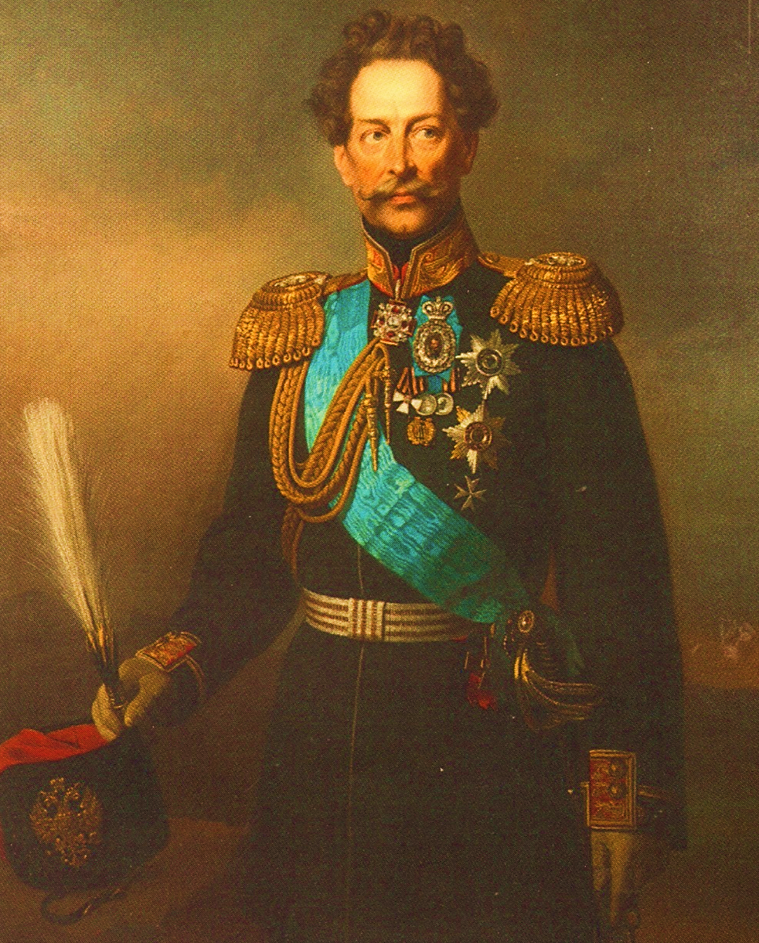
Попытки завоевания Хивинского ханства Российской империей
Вторая попытка завоевания Хивинского ханства началась в 1839 году во главе с Василием Алексеевичем Перовским
Для Российской империи поход оказался безуспешным. Войска вернулись в Оренбург, потеряв в походе 1054 человека, преимущественно из-за холода и болезней. Из вернувшихся 604 человека были положены в госпиталь в связи с заболеванием цингой, многие из них не выжили. 600 русских пленных, отставших от отряда, а также взятых хивинцами в плен на пограничных постах ещё до начала похода, вернулись в Россию в октябре 1840 года.

Slide 8
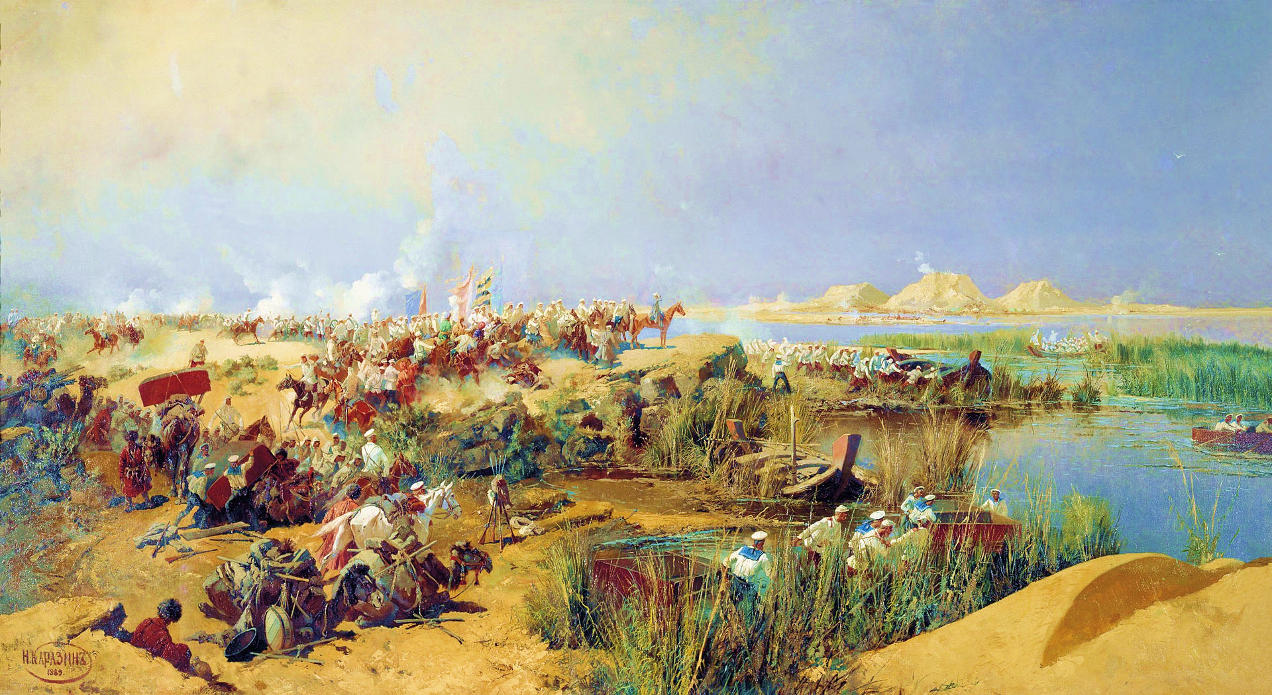
Завоевание Хивинского ханства Российской империей
Третий этап завоевания Российской империей Средней Азии приходится на захват Хивинского ханства на протяжении 1873–1879 гг.

Slide 9
Подготовка к войне
Руководил войском генерал-адъютант Константин Петрович фон Кауфман
(1867–1881)
Нападение планировалось четырьмя военными отрядами
В феврале
1873 г.
начало военных действий по завоеванию Хивинского ханства
Солдаты
Лошади
Верблюды
В этом походе участвовали войска, состоящие более чем из 12 тысяч солдат
В поход подготовлены 4600 лошадей
Для перевозки груза использовали более
20 тысяч верблюдов

Slide 10
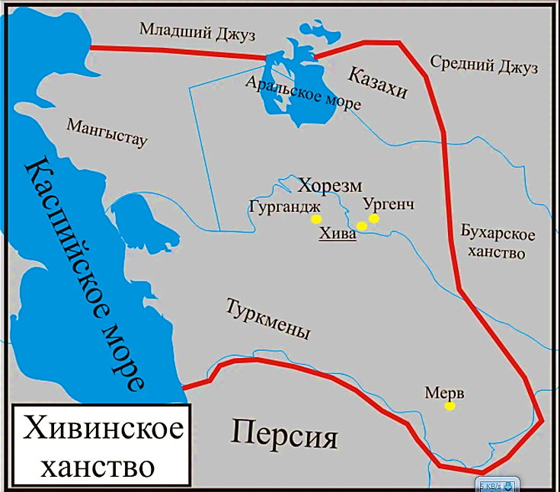
Пункты дислокации
Нападение планировалось четырьмя военными отрядами:
с запада – Мангишлакского (полковник Ломакин)
с севера – Оренбургского (генерал Верёвкин)
с востока – Туркестанского (генерал Кауфман)
с юга – Красноводского (полковник Маркозов)
В феврале 1873 года армия выступила из дислоциро-ванных в четырёх пунктах –Ташкенте, Оренбурге, Мангишлаке и Красноводске практически одновременно.

Slide 11
Погодные условия по пути в Хиву
Трудности пути
Итоги изнурительной пути
температурные перепады от – 25 С° до + 40 С° создавали труд-ности. Кроме того, жара доходившая порой до 60 С°, безводные степи приводили к тому, что войска изнурились, не достигнув конечного пункта.
По разбитым дорогам, ведущие к Хивинскому ханству, войска в течение всего пути подвергались нападениям малых групп, истощивших их силы.
Большая часть вооружённого 12-тысячного войска в пути заболела. Часть из них погибла, другая часть была вынуждена повернуть назад. До Хивы добралось 7,5 тысяч солдат.

Slide 12
Положение военных гарнизонов в мае 1873г.
Военные отряды, выдвинувшиеся из Красноводска и Мангишлака, изнурённые жарой и жаждой, вынуждены были повернуть обратно. И только лишь войска Ташкентского и Оренбургского направлений в мае 1873 года подошли к границам Хивинского ханства.

Slide 13
Военные действия в мае 1873 г.
Ход войны
В мае, вблизи Хазараспской крепости, в городах Кунград, Ходжейли и Мангыт, а также вблизи Хивы между войсками Российской империи и Хивинского ханства произошли ожесточенные бои. Невзирая на неравные силы и много-численный урон, который понесли ранее царские войска, а также в силу лучшего военного оснащения, они нанесли защитникам городов непоправимый удар.
вблизи Хазараспской крепости
в городе Кунград
в городе Ходжейли
в городе Мангыт
в городе Хива

Slide 14
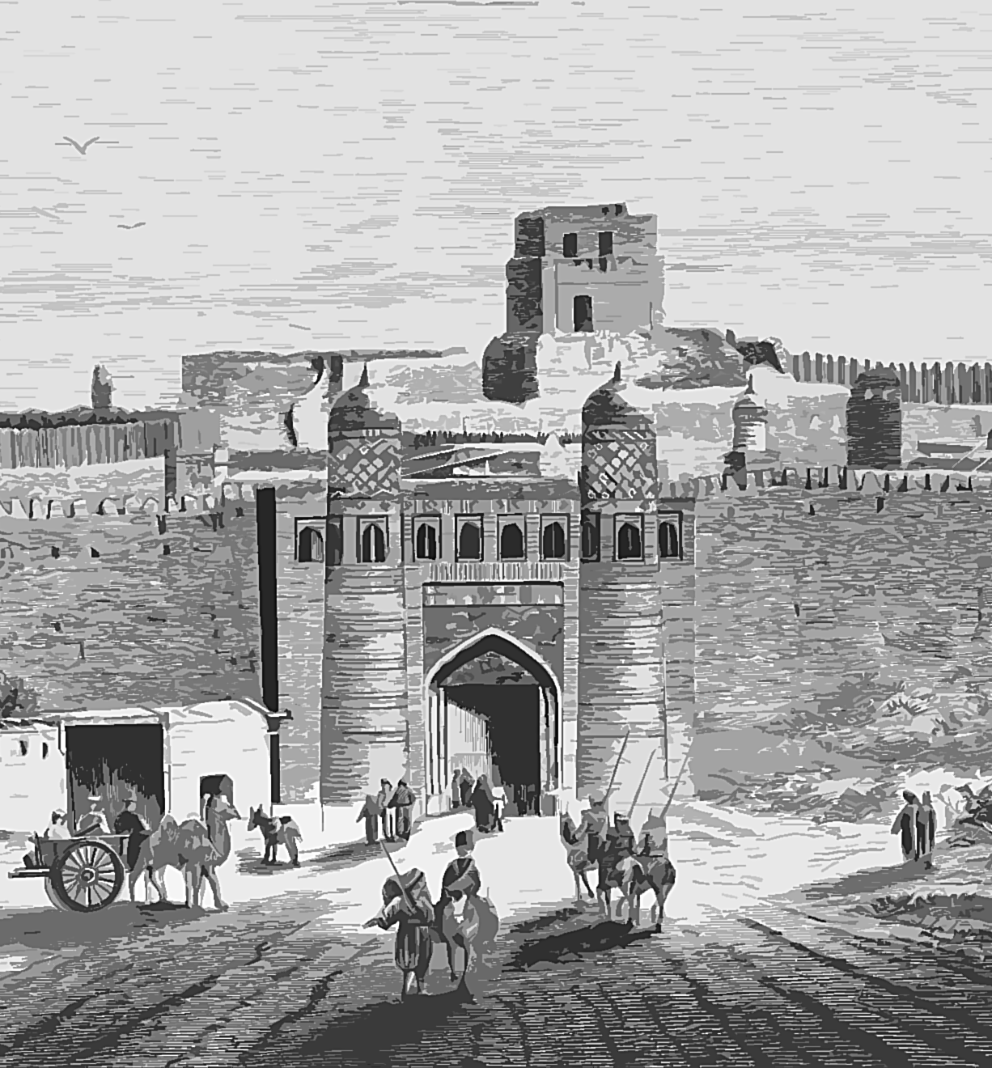
Завоевание Хивинского ханства Российской империей
Первая атака защитниками города была отбита. В этой битве обе стороны понесли ощутимые потери. Был тяжело ранен командующий войсками генерал Н. Веревкин. Царские войска были вынуждены дожидаться войска во главе с Кауфманом.
Подступившие к Хиве войска под руководством Кауфмана приступили к осаде. Однако и в этот раз войскам царского правительства не удалось занять город, в итоге были открыты южные ворота Хазараспа врагу 29 мая 1873 года, что привело к завоеванию города.

Slide 15
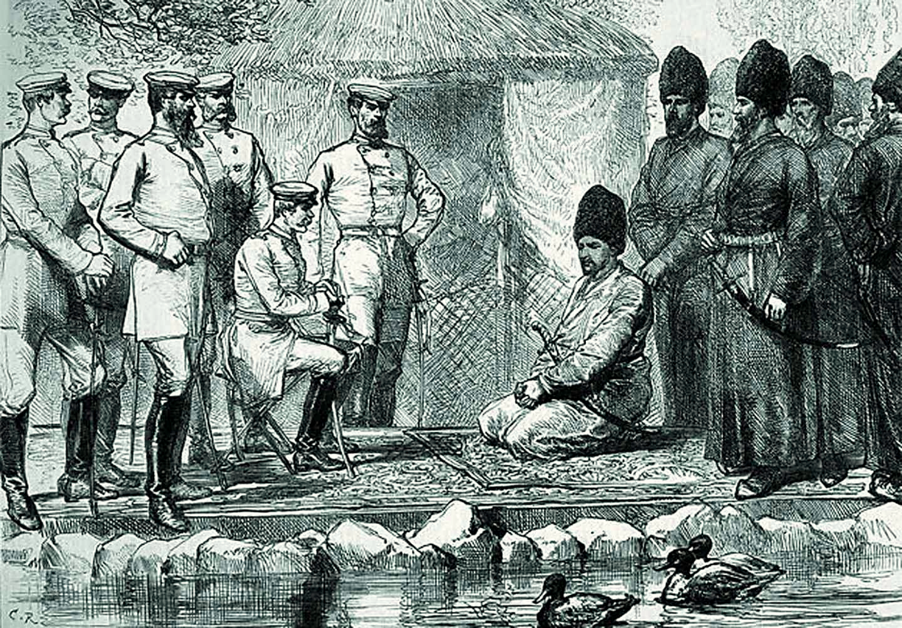
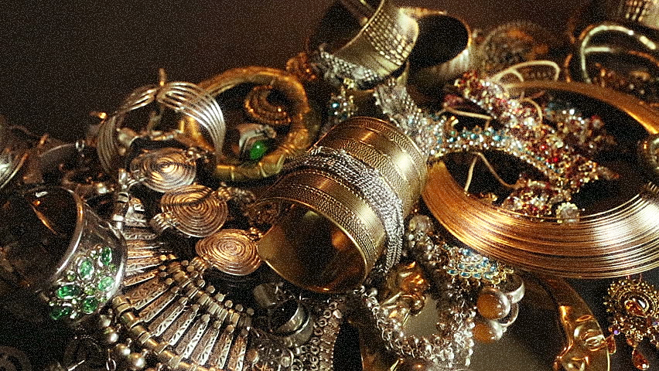
Завоевание Хивинского ханства Российской империей
Кауфман выбрал тактику переговоров. После завоевания Хивы Кауфман, кроме наложения контрибуции, издал приказ собрать древние рукописи и материальные ценности: ханский престол и корону, монеты и атрибуты кунградской династии, которые были отправлены в Санкт-Петербург.

Slide 16
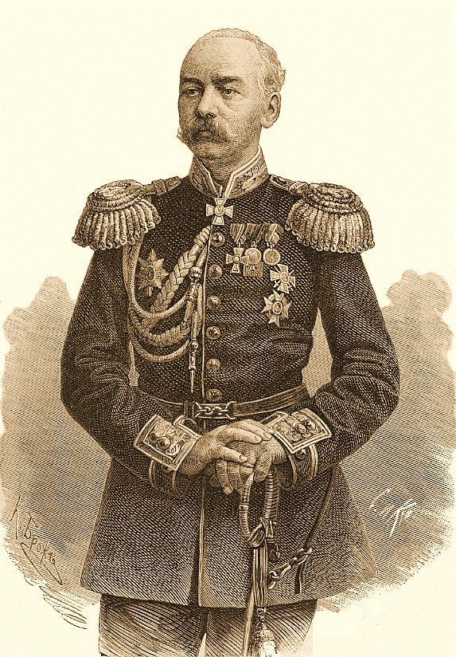
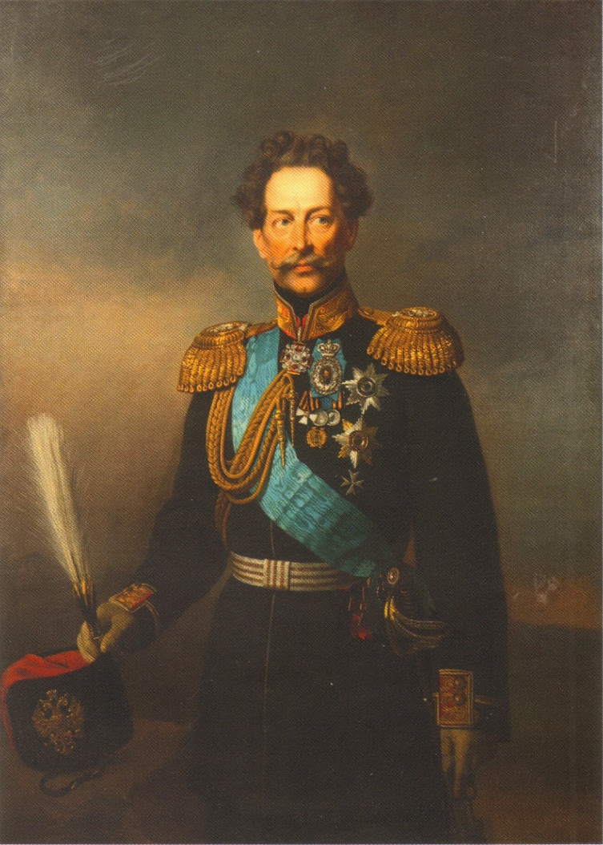

ВЫВОДЫ
1717 год – первая попытка завоевания Хивинского ханства закончилась поражением
1839 год – вторая попытка завоевания Хивинского ханства закончилась неудачей
1873 года –третья попытка завоевания Хивинского ханства закончилась установлением протектората

Slide 17
Задание для самостоятельного выполнения
Повторите параграф №11
Напишите опорный конспект
Перепишите новые термины

